Slide 2
Sponsorzy:
Media:

Slide 3
Integracja uwierzytelniania tunelu L2TP/IPsec z Microsoft Active Directory
MBUM
9/11/2017
Mikrotik Beer User Meeting

Slide 4
Kilka słów o mnie.
Damian Mac
MTCNA, MTCRE, MTCTCE
13 lat związany z branżą iT
Administracja infrastrukturą serwerową
Monitoring usług sieciowych
Tunele VPN
CCTV, KD, SSP

Slide 5
Kilka gram teorii – AD M$
Active Directory, AD – usługa katalogowa (hierarchiczna baza danych) dla systemów Windows – Windows Server 2016, Windows Server 2012, Windows Server 2008, Windows Server 2003 oraz Windows 2000, będąca implementacją protokołu LDAP. Upubliczniona w 1999 r pod nazwą NT Directory Service przed premierą Windows 2000 Server. (źródło: wikipedia)

Slide 6
Kilka gram teorii – VPN
VPN - VPN (ang. Virtual Private Network, Wirtualna Sieć Prywatna) – tunel, przez który płynie ruch w ramach sieci prywatnej pomiędzy klientami końcowymi za pośrednictwem publicznej sieci (takiej jak Internet) w taki sposób, że węzły tej sieci są przezroczyste dla przesyłanych w ten sposób pakietów. Można opcjonalnie kompresować lub szyfrować przesyłane dane w celu zapewnienia lepszej jakości lub większego poziomu bezpieczeństwa. (źródło: wikipedia)

Slide 7
Kilka gram teorii - RADIUS
RADIUS - (ang. Remote Authentication Dial In User Service) – usługa zdalnego uwierzytelniania użytkowników, którzy wdzwaniają się do systemu (poprzez usługę „połączenie wdzwaniane”). Obecnie jest najpopularniejszym protokołem uwierzytelniania i autoryzowania użytkowników sieci telefonicznych i tunelowych. Używany jest także w sieciach bezprzewodowych. (źródło: wikipedia)

Slide 8
Kilka gram teorii – RADIUS (działanie)
W odpowiedzi na próbę zalogowania się użytkownika do sieci serwer dostępowy generuje zapytanie o dane użytkownika, w tym jego identyfikator i hasło, (…) identyfikator wraz z zakodowanym hasłem zostają wysłane do serwera RADIUS-a, (…). Po sprawdzeniu danych użytkownika skutkiem ich skonfrontowania z zawartością własnych baz danych serwer RADIUS może odpowiedzieć jednym z następujących komunikatów:
ACCEPT – oznacza sukces uwierzytelniania,
REJECT – użytkownik nie został poprawnie uwierzytelniony, dostęp do zasobów sieci jest zabroniony,
CHALLENGE – prośba o wprowadzenie dodatkowych danych uwierzytelniających.

Slide 9
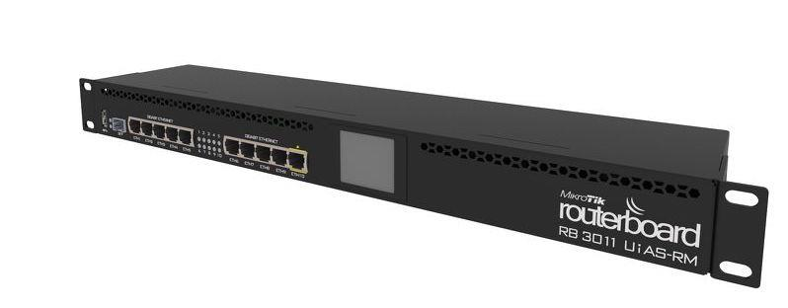
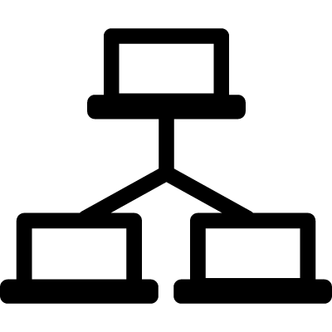
Kilka gram teorii – RADIUS (działanie)
Jest. Wpuść go.
Mogę wejść?
Jest na liście?
Zestaw VPN.

Slide 10
Ale co ma Active Directory do RADIUS?
Microsoft udostępnia dostęp do bazy userów poprzez NPS
NPS to nic innego jak rozbudowany server RADIUS
Akceptuje zapytania od MT i sprawdza w bazie AD.

Slide 11
Korzyści płynące z takiego rozwiązania
Bezpieczny zdalny dostęp dla użytkowników mobilnych
Spójna baza danych użytkowników
Bezpieczna polityka haseł (spójna z domeną)
Wygodne zarządzanie użytkownikami z „jednego miejsca”
Stosowanie zasad grupy do użytkowników zdalnych

Slide 12
Schemat sieci

Slide 13
DEMO
Start części praktycznej

Slide 14
Adresacja sieci
213.241.123.216
10.10.10.2
10.10.10.1

